Slide 1
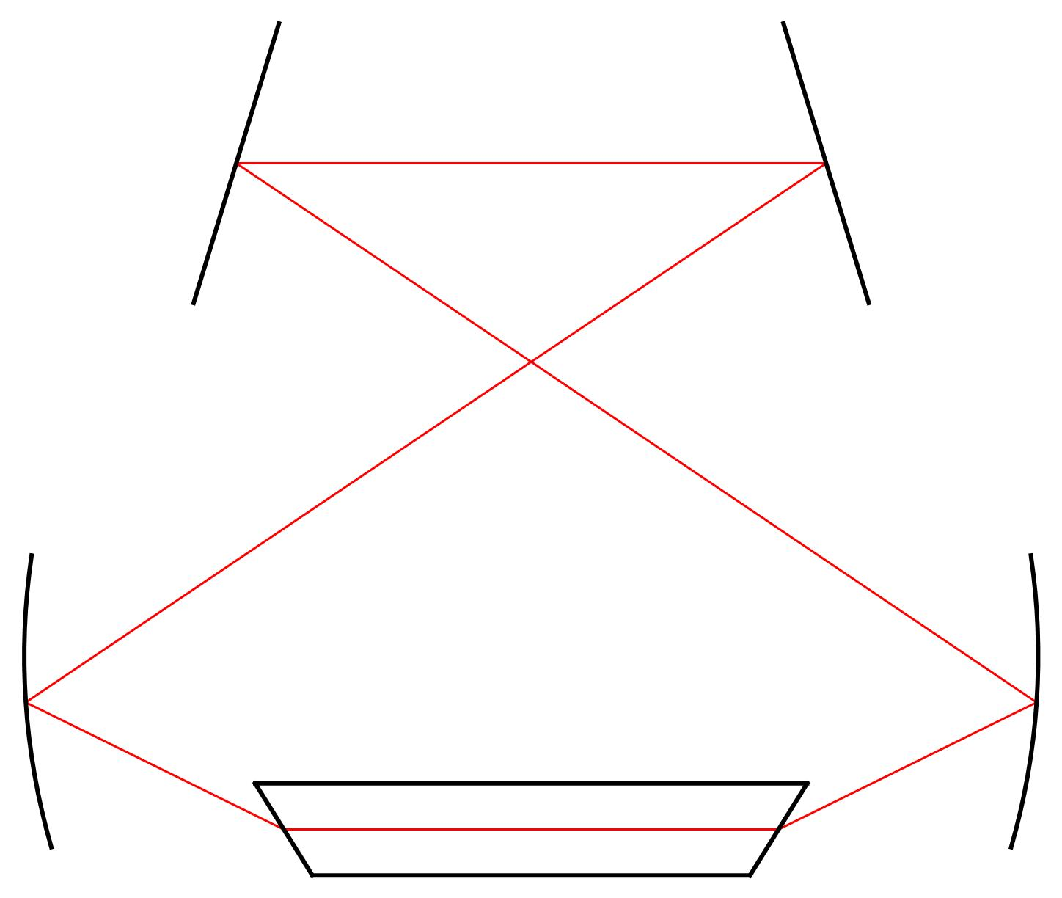

L1
F1
F2
α
$$θ_{b}$$
β
C1
C2

Slide 2
L1
F1
F2
α
$$θ_{b}$$
β
C1
C2

